Slide 1
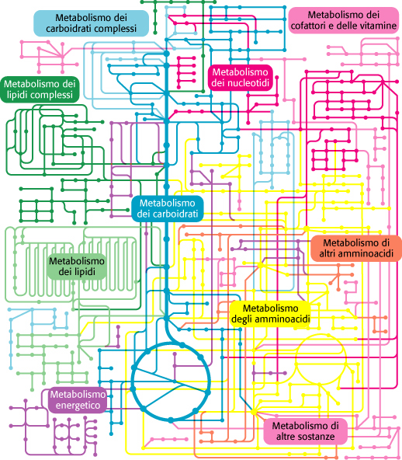
    Catena Respiratoria e Fosforilazione Ossidativa
glucosio
NADH/FADH2
⬇
Flusso elettronico mitocondriale
⬇
O₂ → 2H₂O H⁺ (mat) → H⁺ (cit)
⬇
Flusso di ritorno di H⁺ (accoppiamento chemiosmotico)
⬇
Sintesi di ATP
piruvato
Ac-CoA
NADH

Slide 2
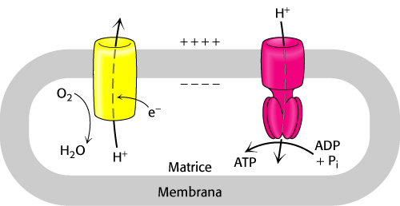
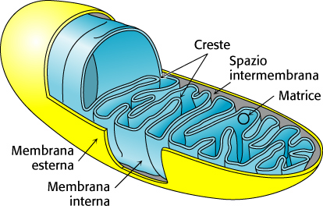
Catena di Trasporto degli Elettroni
glicolisi / ciclo di Krebs / β-ox acidi grassi: 2e^{-­ ­} + NAD⁺ / FAD → NADH / FADH₂
(e­ con alto potenziale trasferimento, possono essere convertiti in altre forme di energia)
catena trasporto elettroni: NADH / FADH₂ → NAD⁺ / FAD + e^{-­} →→→ O₂
(mediante serie di trasportatori localizzati nella membrana interna dei mitocondri degli eucarioti o plasmatica di procarioti).
L’energia libera fornita da questo processo è usata per pompare protoni (H⁺) dal mitocondrio, generando un potenziale di membrana
(gradiente protonico (di pH) ed anche un potenziale
elettrico).
Questo potenziale è a sua volta sfruttato per
generare ATP da ADP e Pi (potenziale chimico)
\
H⁺
H⁺
O₂
e⁻
NADH
ADP
H₂O
H⁺
ATP
P_{i}

Slide 3
    Catena respiratoria e fosforilazione ossidativa – logica metabolica
Nella fosforilazione ossidativa, il potenziale di trasferimento elettroni viene trasformato in potenziale di trasferimento di gruppi fosfato.
Dobbiamo collegare:
trasferimento elettroni: ΔG°' = -nFΔEº′
trasferimento gruppo chimico: ΔG°' = -RT lnK_{eq}′
n = numero di e ⁻ trasferiti, F = costante di Faraday , ΔE = potenziale di redox
NB. Il ΔG°’ è negativo (reaz. spontanea) solo se ΔE_{o}’ è positivo
ΔE_{o}′, il potenziale di trasferimento degli elettroni, è un potenziale di riduzione, detto anche potenziale redox.
Nella fosforilazione ossidativa, il potenziale di trasferimento elettroni viene trasformato in potenziale di trasferimento di gruppi fosfato ma passando per la formazione di un gradiente protonico transmembrana:
trasferimento elettroni: ΔG°' = -nFΔEº′
trasferimento protoni: ΔG = RTln(c₂/c₁) + ZFΔV [NB! ΔV=0,14 V ; ln(c₂/c₁)=1,4]
1 protone trasferito → 21,8 kJ mol⁻

Slide 4
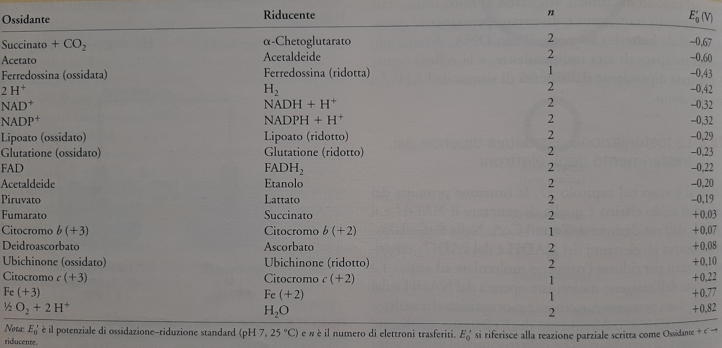
    Catena respiratoria e fosforilazione ossidativa – logica metabolica
Nella fosforilazione ossidativa, il potenziale di trasferimento elettroni viene trasformato in potenziale di trasferimento di gruppi fosfato.
Dobbiamo collegare:
trasferimento elettroni: ΔG°' = -nFΔEº′
trasferimento gruppo chimico: ΔG°' = -RT lnK_{eq}′
n = numero di e ⁻ trasferiti, F = costante di Faraday , ΔE = potenziale di redox
NB. Il ΔG°’ è negativo (reaz. spontanea) solo se ΔE_{o}’ è positivo
ΔE_{o}′, il potenziale di trasferimento degli elettroni, è un potenziale di riduzione, detto anche potenziale redox.

Slide 5
    Catena respiratoria e fosforilazione ossidativa – logica metabolica
Nella fosforilazione ossidativa, il potenziale di trasferimento elettroni viene trasformato in potenziale di trasferimento di gruppi fosfato ma passando per la formazione di un gradiente protonico transmembrana:
trasferimento elettroni: ΔG°' = -nFΔEº′
(NAD⁺ + H⁺ + 2e⁻ → NADH) E_{o}' = - 0.32V
(NADH → NAD⁺ + H⁺ + 2e⁻) E_{o}' = + 0.32V
½O₂ + 2H⁺ + 2e⁻ → H₂O
E_{o}' = + 0.82V
½O₂ + NADH + H⁺ + 2e⁻ → H₂O + NAD⁺
ΔG°' = -2 × 96,48 kJ mol⁻¹ × (+ 0,82 V) – [-2 × 96,48 kJ mol⁻¹ × (- 0,32 V)]=
= -158,2 kJ mol⁻¹ – 61,9 kJ mol⁻¹ = -220,1 kJ mol⁻¹
trasferimento protoni: ΔG = RTln(c₂/c₁) + ZFΔV [NB! ΔV=0,14 V ; ln(c₂/c₁)=1,4]
1 protone trasferito → 21,8 kJ mol⁻
trasferimento gruppo chimico: ΔG°' = -RT lnK_{eq}′

Slide 6
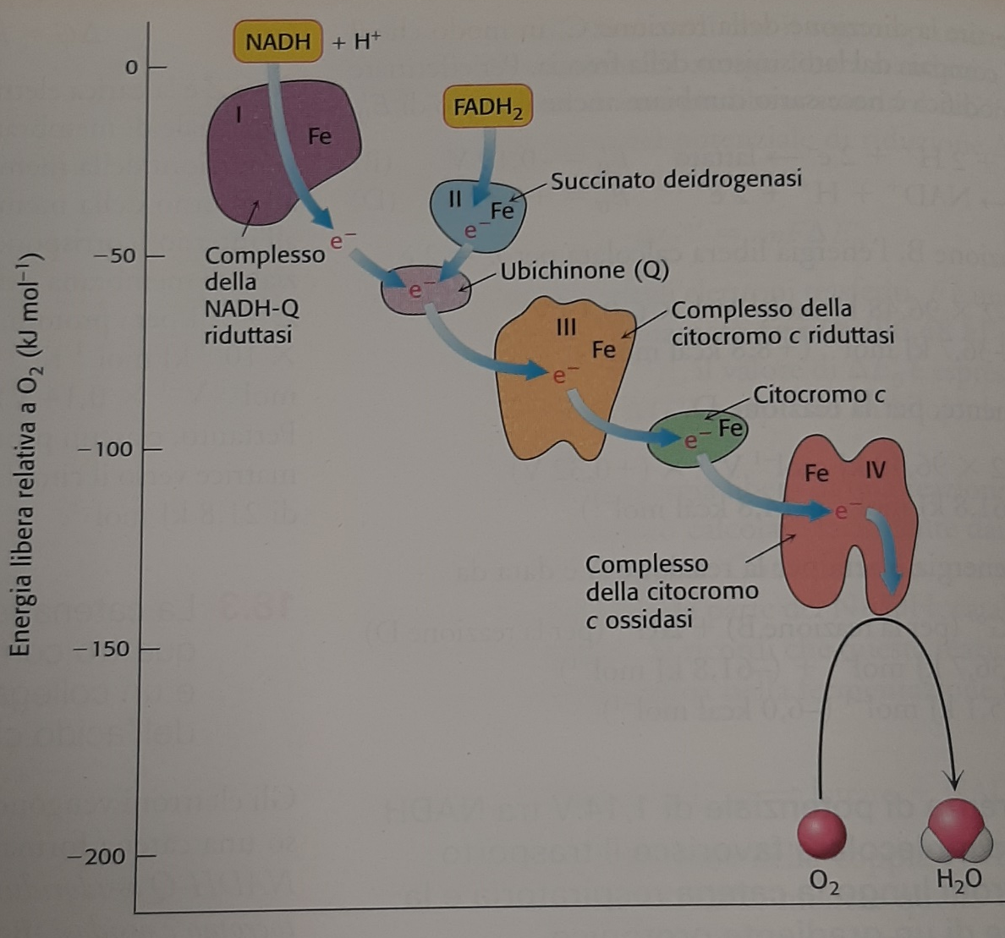
    Potenziali redox e catena di trasporto degli elettroni
donatore ridotto accettore ossidato
donatore ossidato accettore ridotto
ne⁻
n = 1 o 2
La riduzione fortemente esergonica dell’ossigeno ad opera di NADH e FADH₂ si svolge in numerose reazioni di trasferimento di elettroni, attraverso una serie di gruppi prostetici e coenzimi a potenziale redox sempre più positivo.
L’energia liberata in questa “catena di trasporto di elettroni” viene utilizzata per produrre un gradiente protonico transmembrana
_{Perché usare delle proteine?}

Slide 7
    La catena di trasporto degli elettroni
4 complessi della membrana interna mitocondriale 3 dei quali sono pompe protoniche
I complessi sono collegati da due tipi di trasportatori per elettroni; il coenzima Q (liposolubile - si muove nello strato lipidico della membrana) ed il citocromo c, una proteina glubulare dello spazio intermembrana.
Nei complessi stessi partecipano diversi tipi di subunità proteiche dotate di gruppi prostetici e coenzimi quali trasportatori di elettroni:
(a) Flavoproteine → cofattori FMN o FAD — trasferimento di 1e⁻ o 2e⁻
(b) Coenzima-Q (ubiquinone) — trasferimento di 1e⁻ o 2e⁻ (fisso o
libero)
(c) proteine Fe-S → gruppi prostetici Fe-S — trasferimento di 1e⁻ (Fe²⁺ → Fe³⁺)
(d) citocromi →cofattori Fe-eme (tipo a,b o c) — trasferimento di 1e⁻ (Fe²⁺ → Fe³⁺)
(e) Proteine Cu →cofattore Cu — trasferimento di 1e⁻ (Cu⁺ a Cu²⁺)

Slide 8
Fine 29/04/2024

Slide 9
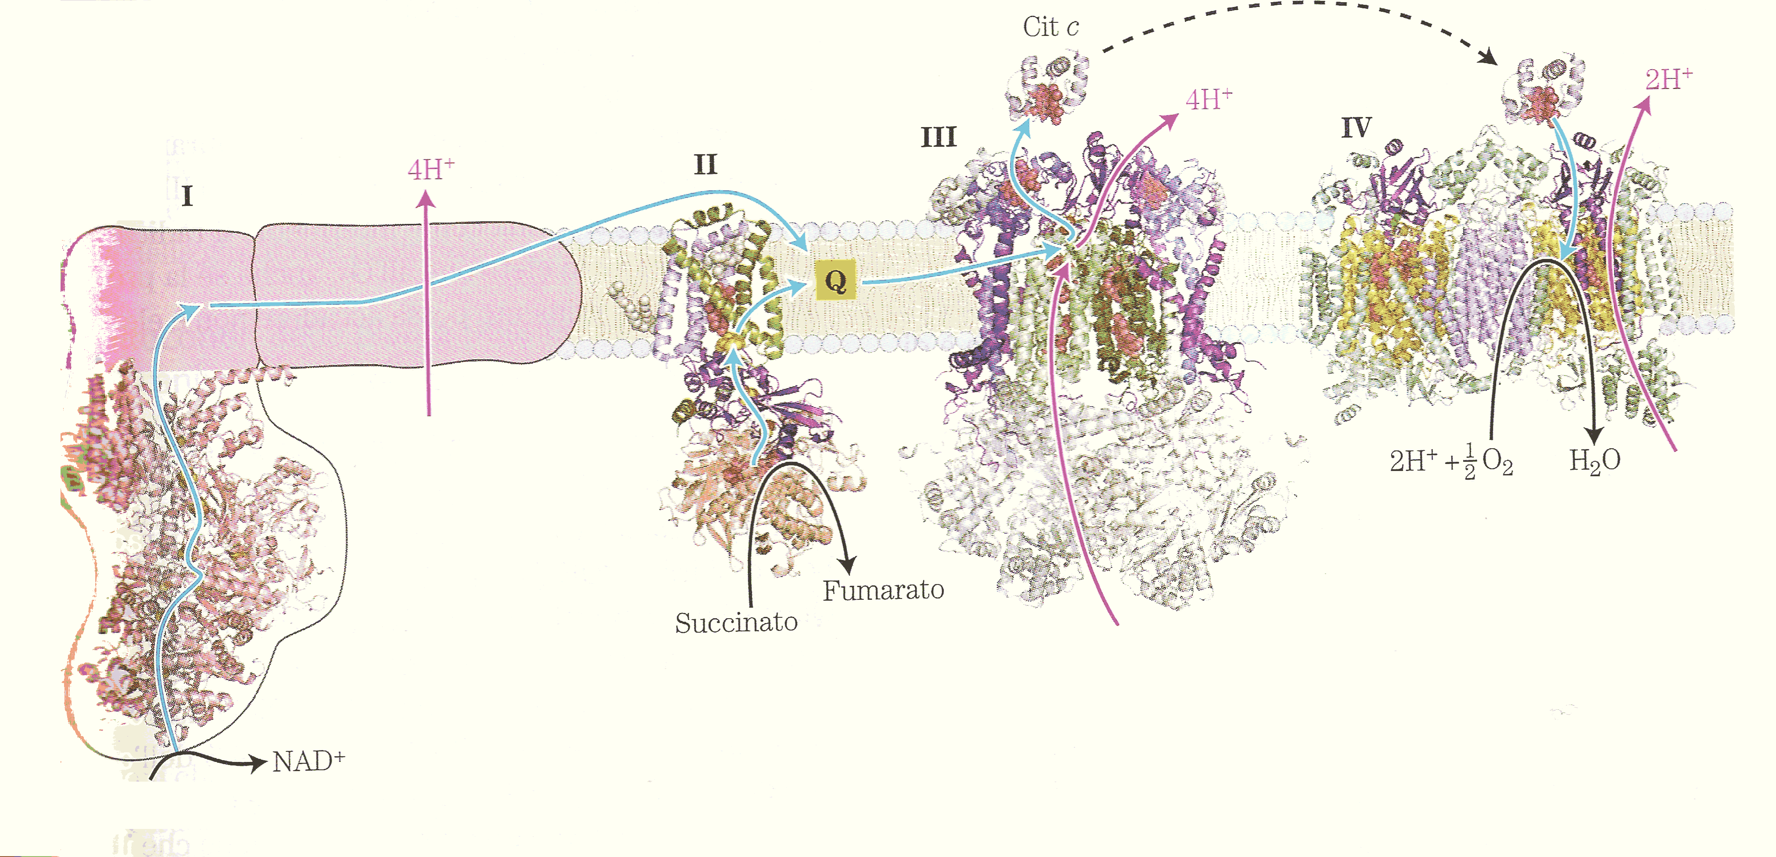
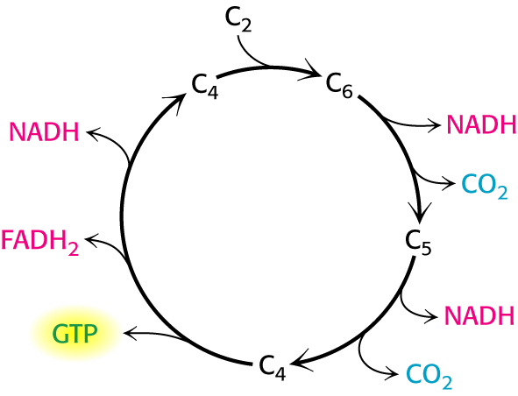
    La catena di trasporto degli elettroni ed il gradiente protonico
4H⁺
2H⁺
4H⁺
H₂
4H⁺
2H⁺
2H⁺
NAD⁺
½O₂ + NADH + 11H⁺ _{M} → H₂O + 10H⁺ _{C} + NAD⁺
NADH + H⁺
La catena di trasporto di elettroni determina il pompaggio di protoni attraverso la membrana interna mitocondriale. Secondo l’ipotesi chemiosmotica di Mitchell, questa forza motrice protonica favorisce la sintesi di ATP da parte della ATP sintasi.
NB ΔpH = 1,4 unità; ΔE > 0.14 Volt

Slide 10
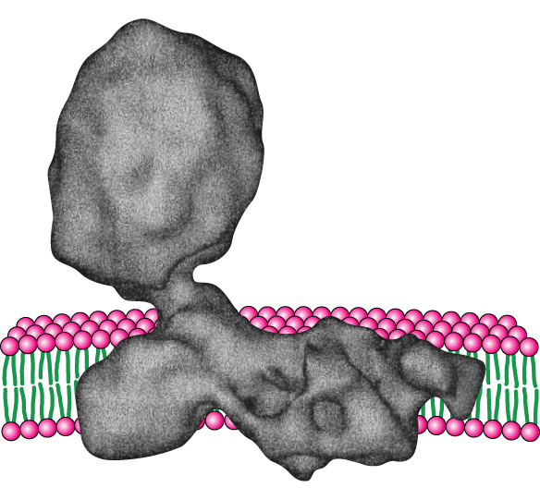
    Complesso I: NADH-Q riduttasi (reduttasi, ossidoriduttasi, deidrogenasi)
NADH
FMN
4Fe4S
matrice mitocondriale
Q
2Fe2S
QH₂
spazio intermembrana
(lato citoplasmatico)

Slide 11
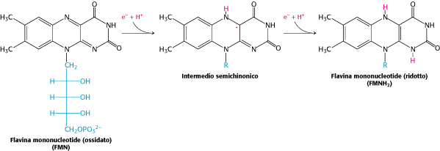
    Complesso I: NADH-Q riduttasi (reduttasi, ossidoriduttasi, deidrogenasi)
1) Gli elettroni entrano nella catena di trasporto degli elettroni col trasferimento da NADH ad un gruppo FMN presente in una subunità del complesso NADH-Q riduttasi, che consiste in almeno 34 subunità proteiche, codificate in parte nel genoma cellulare e in parte in quello mitocondriale
NADH + FMN + H⁺ → FMNH₂ + NAD⁺
(accetta 1e⁻)
(accetta 2e⁻)
FMN ossidato
intermedio
semichinonico
FMN ridotto (FMNH₂)

Slide 12
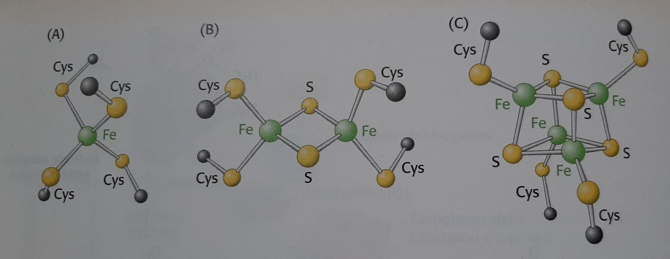
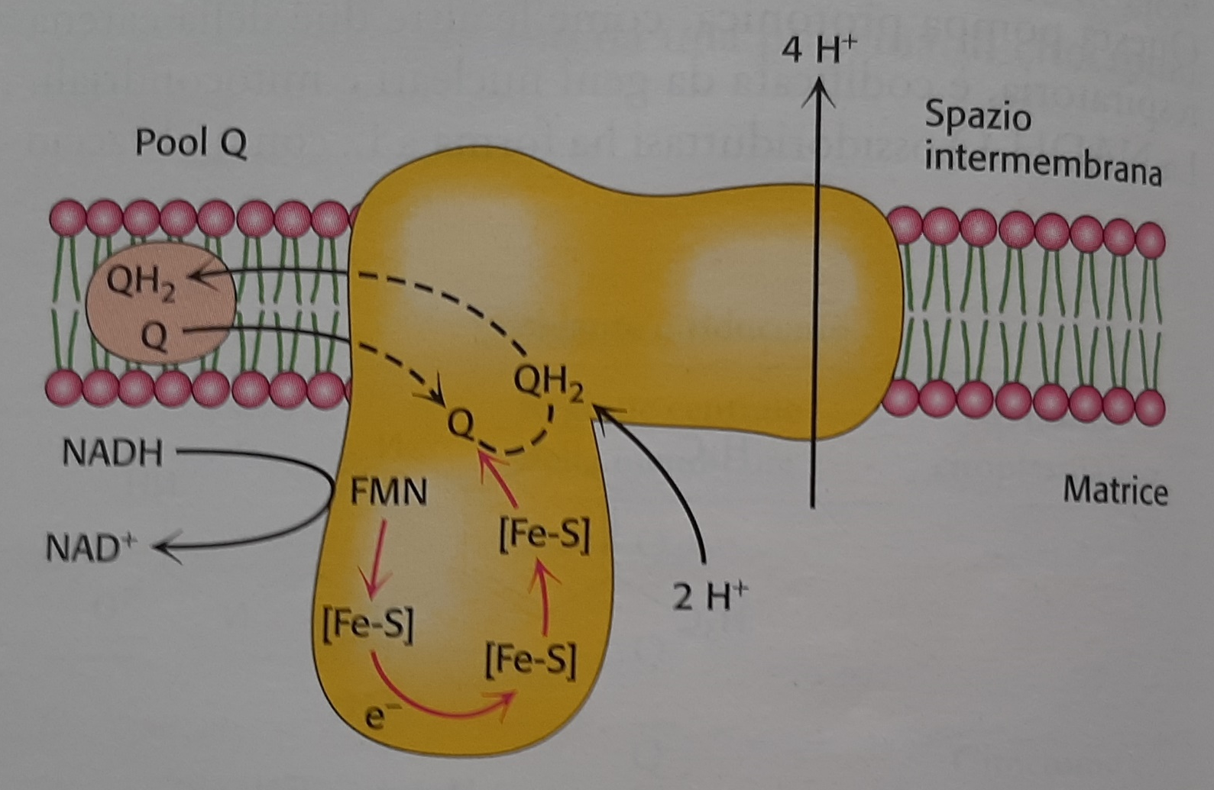
Centri Fe-S

Slide 13
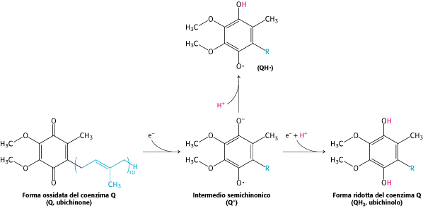
    Complesso I: NADH-Q riduttasi (cont.)
3) Il flusso di 2e⁻ finisce su unità di coenzima-Q, un chinone con coda isoprenoide (10 unità isopreniche nei mammiferi), che accetta sia 1 che 2e⁻ (radicale semichinone, QH e chinone QH2).
.
(QH )
intermedio semichinonico
(Q⁻ )
forma ridotta del Co-Q
(QH₂, ubichinolo)
forma ossidata del Co-Q
(Q, ubichinone)
.
(1e⁻)
(2e⁻)

Slide 14
    Complesso II - Succinato Q riduttasi (riduttasi).

Slide 15
    Complesso II - Succinato Q riduttasi (riduttasi).
la succinato-Q riduttasi (succinato deidrogenasi) è un complesso proteico integrale della membrana interna mitocondriale. Fa parte anche del ciclo di Krebs.
E’ formato da 4 subunità, due delle quali proteine Fe-S, contiene un sito di legame per FAD e tre centri Fe-S, di tipo 4Fe-4S, 3Fe-4S e 2Fe-2S.
Gli elettroni prodotti nell'ossidazione del succinato che è trasformato in fumarato nel CK sono trasferiti ad una molecola di FAD strettamente legata al complesso. FADH₂ li trasferisce mediante i centri Fe-S al coenzima-Q che è poi libero di muoversi nella membrana.
Il flusso di elettroni a QH₂ non provoca trasferimento di protoni attraverso il Complesso II.
Altri enzimi che producono potenziale riduttivo (NADH, FADH₂), presenti in altre vie metaboliche, inseriscono i loro elettroni nel flusso elettronico mediante complessi analoghi:
- Glicerolo fosfato deidrogenasi (media l’entry di elettroni provenienti da NADH citosolico)
- Acil-CoA deidrogenasi (media l’entry di elettroni provenienti dalla β-degradazione di acidi grassi)

Slide 16
    Complessi III e IV - citocromi
4H⁺
2H⁺
4H⁺
H₂
4H⁺
2H⁺
2H⁺
NAD⁺
NADH + H⁺
NB! Citocromo è molto antico e conservato. Uso come «orologio molecolare».

Slide 17
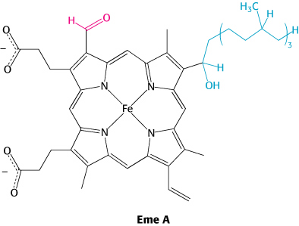
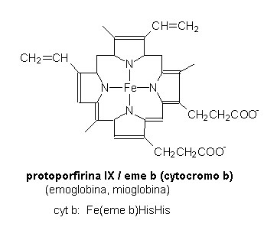
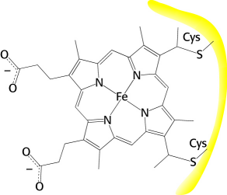
    Complessi III e IV - citocromi
Contengono subunità citocromiche (con gruppi prostetici eme di diverso tipo; a, b e c).
I gruppi eme permettono solo un flusso a singolo elettrone; è necessaria la trasformazione da flusso a 2 e⁻ a flusso 1 e⁻ (mediata da Co-Q)
Il citocromo c) è una proteina idrosolubile che si muove nello spazio intermembrana del mitocondrio e funge da navetta per e⁻ dal complesso III al complesso IV
Fe²⁺ → Fe³⁺
Fe³⁺ → Fe²⁺
H
His
His
H
COMPLESSO IV
Eme a (legato non covalentemente, e con Fe coordinato a 2 His)
H
M
COMPLESSO III
protoporfirina IX (Eme b, stesso dell’emoglobina) (legato non covalentemente, e con Fe coordinato a 2 His)
CITOCROMO C
Eme c
(ancorato a 2 cys, e con
Fe coordinato a Met e His

Slide 18
    Complesso III - citocromo riduttasi

Slide 19
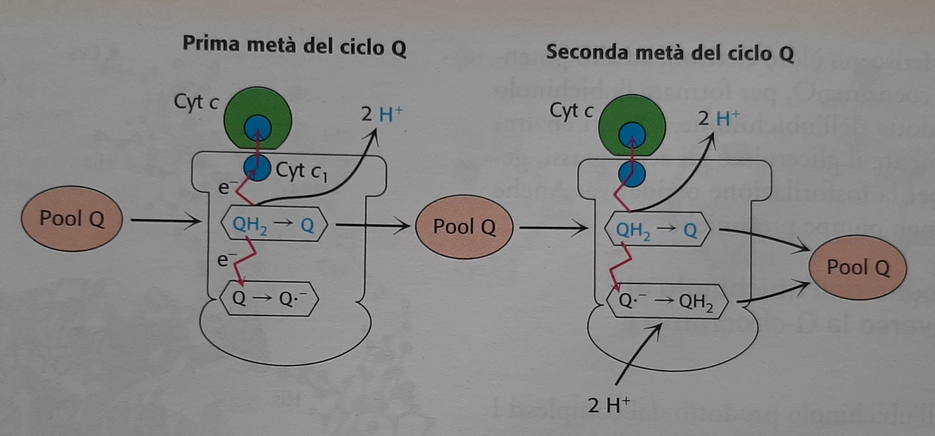
    Complesso III - citocromo riduttasi

Slide 20
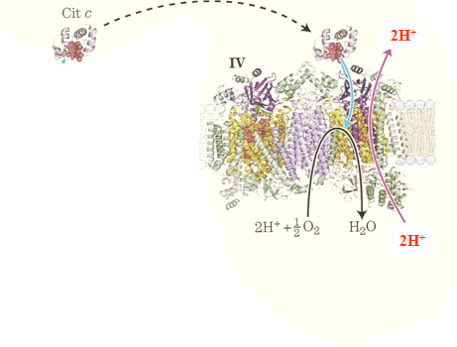
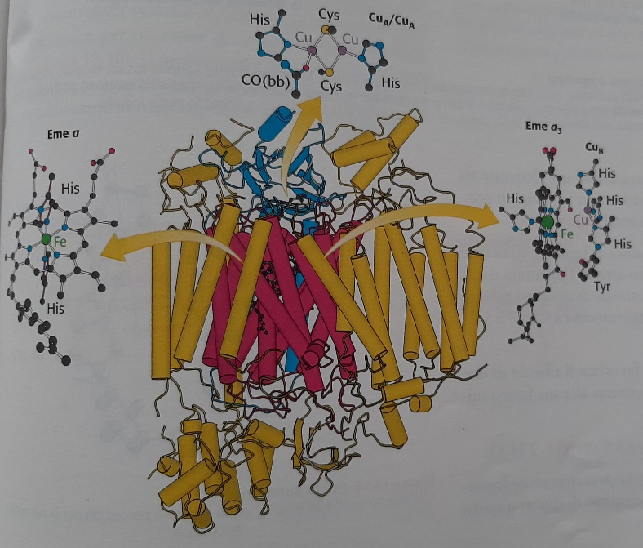
    Complesso IV - citocromo ossidasi
Il ferrocitocromo c lega alla citocromo ossidasi guidato da interazione elettrostatiche fra una superficie positiva nel citocromo ed una negativa nella ossidasi.
Trasferisce elettroni in successione al complesso dove riducono ioni di rame e ferro.
lo ione ferro lega una molecola di ossigeno, e viene ridotto a due molecole di acqua, mediante la formazione di un intermedio superossido.
Il flusso di 4 e⁻ (2NADH) causa il trasferimento di 8 H⁺: 4 H⁺ → 2H₂O, 4 H⁺ trasferiti dalla
matrice mitocondriale allo spazio intermembrana ( quindi 1 NADH → 2 H⁺ pompati fuori)
Notes:
gruppo ferrilico

Slide 21
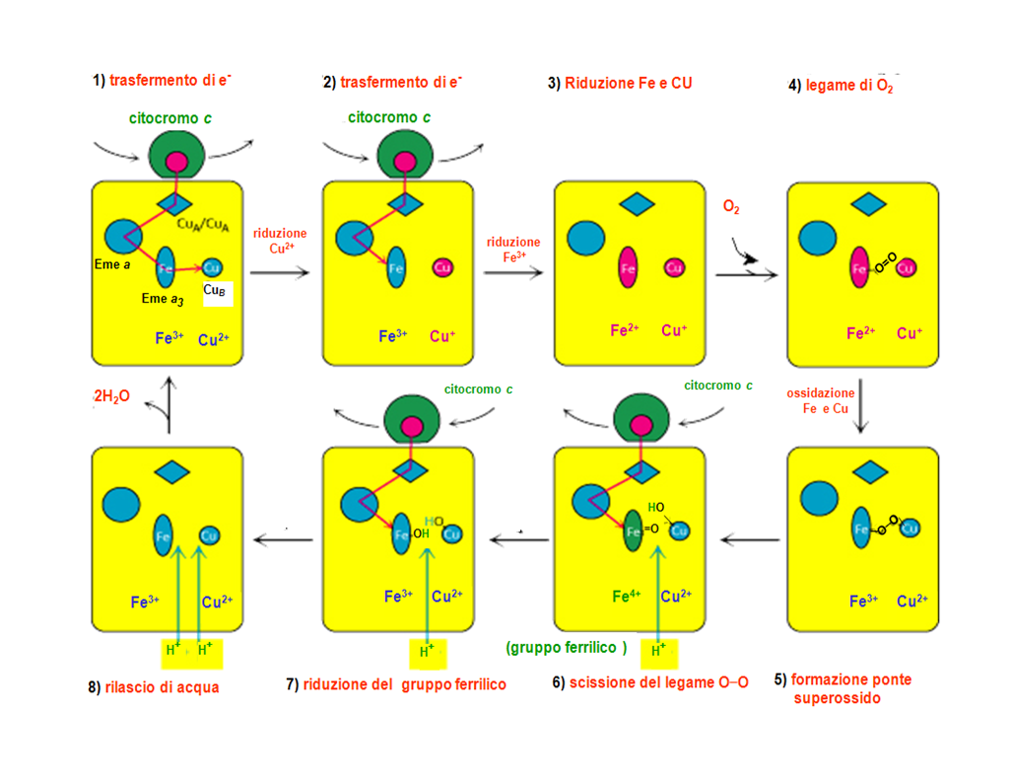
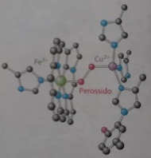

Slide 22
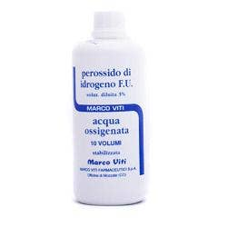

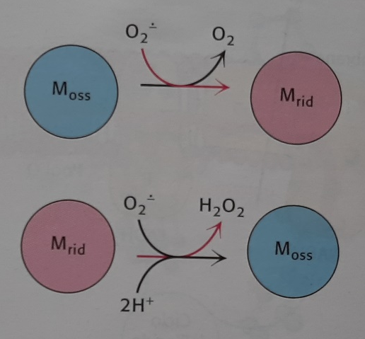
Reactive oxygen species (ROS)
L’uso dell’ossigeno porta sottoprodotti che vanno gestiti, pena
il danno radicalico delle strutture cellulari
Neutralizzazione enzimatica → es.
superossido dismutasi
+ catalasi
Neutralizzazione non-enzimatica → vitamine antiossidanti, es. vit. E e C
Riutilizzo → segnalatorio
«bellico/difensivo» (cellule del sistema immunitario)

Slide 23
    Accoppiamento chemiosmotico e sintesi di ATP
Gradiente protonico: N° protoni pompati / 2e⁻ ≈ 10
Potenziale di membrana ~ 0.18 Volt ΔpH ~ 1 unità.
ΔG = RT ln[H⁺_{fuori}][H⁺_{dentro}] + zFV ( NB ln[H⁺] = 2.303log₁₀[H⁺] = 2.303pH )
= 2.303•RT (ΔpH ) + zFV (R = 8,3 J mol⁻¹ K⁻¹, F =96,5 kcal mol⁻¹ V⁻¹, T = 310 K)
= 5,9 ΔpH + 17 ∆V = 23,3 kJ/mol di H⁺
Ogni protone pompato fuori dal mitocondrio, utilizzando l’energia liberata nella prima reazione, fornisce ca 20 kJ/mol di energia libera quando ritorna nella matrice, disponibile per la sintesi di ATP
Questa è catalizzata dall’ATP sintasi, che è costituita da una unità di conduzione protonica associata ad una unità catalitica.
NB
La reazione NADH + ½O₂ + H⁺ → H₂0 + NAD⁺ ha un ΔGº’ = - 220 kJ/mol
La reazione ADP + P_{i} → ATP ha un ΔGº’ = + 30,5 kJ/mol

Slide 24
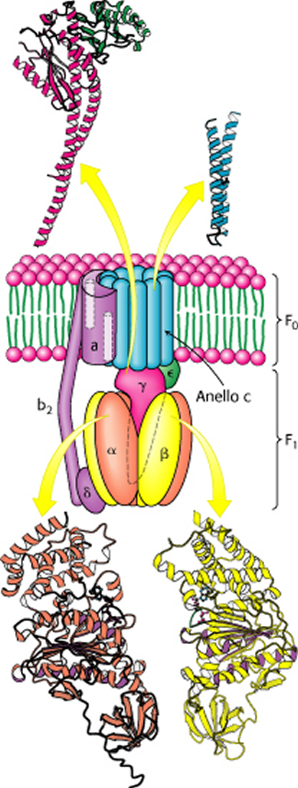
    complesso dell’ATP sintasi
L’ATP sintasi è un complesso proteico associato alla membrana interna dei mitocondri.
Sintetizza ATP utilizzando ADP e Pi come substrati.
E' composta da due sub-complessi principali: F₁ è la parte catalitica, sul lato della matrice, e sintetizza ATP mentre F₀ è una proteina integrale di membrana ed agisce da canale protonico.
F1 è composto da 9 subunità proteiche di 5 diversi tipi (α,β,γ,δ, ed ε) e contiene il sito catalitico per la sintesi di ATP (a livello dell’interfaccia nelle subunità α e β).
Fo è composta da 15 subunità di 3 diversi tipi (a, b₂ e c), e forma il canale per i protoni utilizzando eliche transmembrana ricche in residui carichi negativamente.
L’ATP sintasi catalizza la formazione di ATP a partire da ADP ed ortofosfato:
ADP + HPO₄²⁻ + H⁺ ATP + H₂0
ATP si forma anche in assenza di una forza motrice protonica. Questa serve per il rilascio di ATP dall’enzima.
F₀
F₁

Slide 25
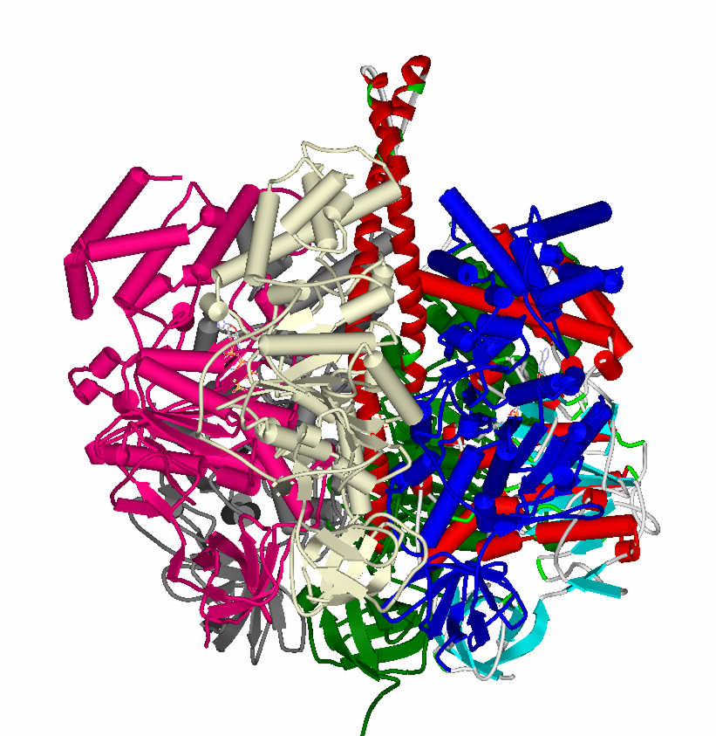
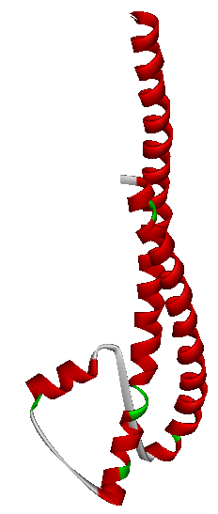
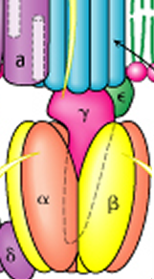
    L’ATP sintasi è un motore molecolare
Il flusso protonico causa la rotazione sull’asse della subunità γ
Essendo eccentrica entra in contatto sterico in successione con diverse subunità α e β
Questo causa alterazioni
conformazionali nel sito di legame
per il substrato che modulano
l’affinità per ATP

Slide 26
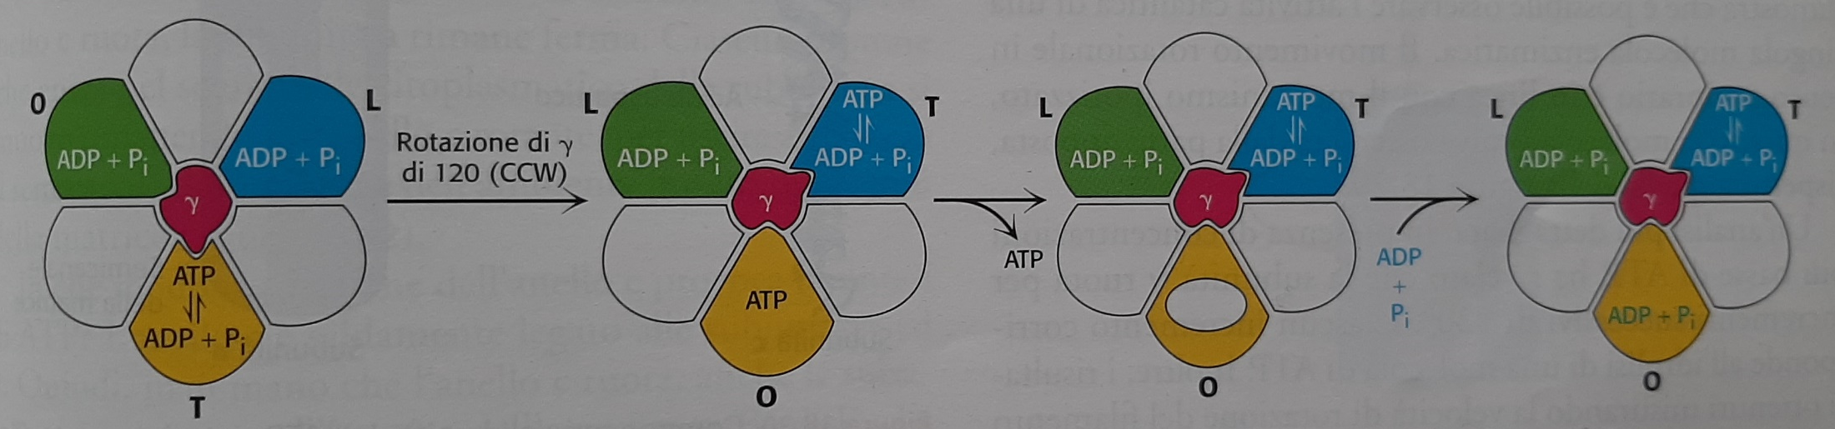
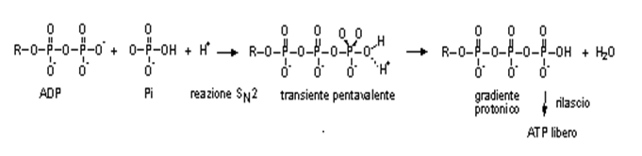
    Meccanismo d’azione dell’ATP sintasi
L= loose (lassa)
T = tight (serrata)
O = open (aperta)

Slide 27
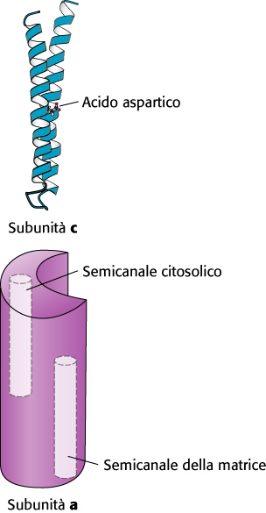
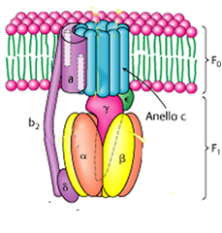
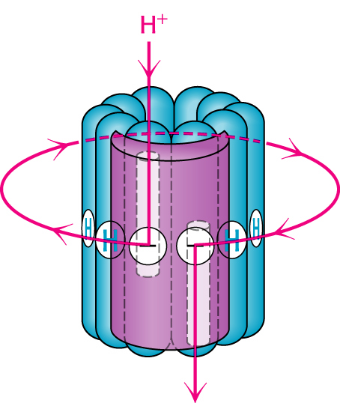
    Flusso protonico ed il meccanismo di rotazione
Un protone entra nel semicanale della subunità a del sub-complesso F₀ dal lato dello spazio intermembrana.
Questo neutralizza un residuo di acido aspartico deprotonato presente in una subunità c adiacente.
Questa subunità può ora spostarsi nella membrana, portando un’altra subunità c con Asp deprotonato a livello del semicanale citosolico, ed una subunità c con Asp protonato a livello del semicanale della matrice.
Questo Asp perde il suo protone, che fuoriesce nella matrice, ed il ciclo riparte.
H⁺
F₀
F₁
H⁺

Slide 28
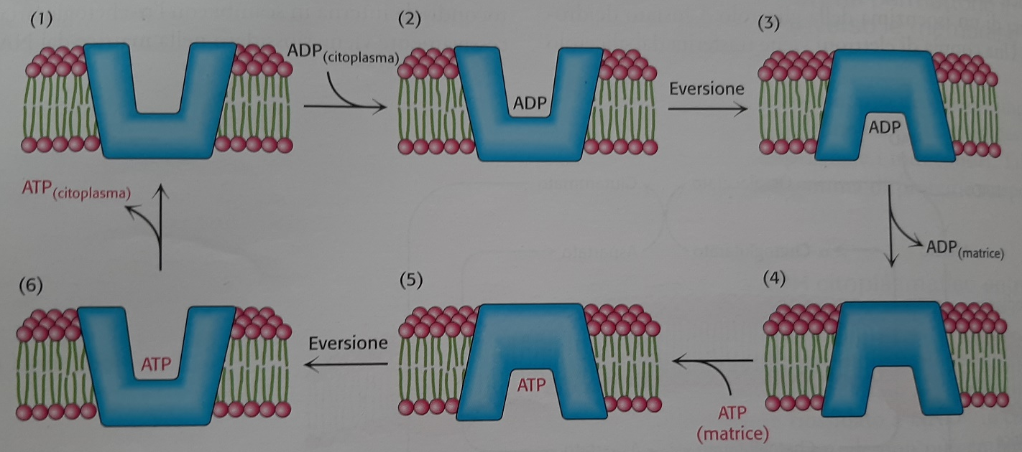
TRASPORTO DI ADP/ATP
ATP è sintetizzato sul lato della matrice mitocondriale.
Il trasporto al citosol viene effettuato da una ATP/ADP traslocasi nella membrana interna mitocondriale; un sistema di antiporto (ATP esce dal mitocondrio mentre ADP entra). Questo mantiene costante i livelli di ATP e ADP nel mitocondrio.
La traslocasi è una delle proteine più abbondanti nella membrana mitocondriale. La traslocazione è favorita dal fatto che ATP ha 4 cariche negative e ADP solo 3.
Anche il fosfato è trasportato da diversi tipi di traslocasi
Il trasporto di una carica negativa (ATP) fuori dal mitocondrio è favorito dal gradiente protonico, che causa un eccesso di carica positiva all’esterno della membrana. Il trasporto del fosfato comporta il simporto di un protone/antiporto di OH⁻. Ciò dissipa in parte il gradiente protonico e quindi costa energia.
H⁺
H⁺
P_{i}
H⁺
malato
H⁺
H₂PO₄⁻
H⁺
H⁺
-
H⁺
OH
H⁺
3-
H⁺
ADP
4-
ATP

Slide 29
Fine 16/05/2023

Slide 30
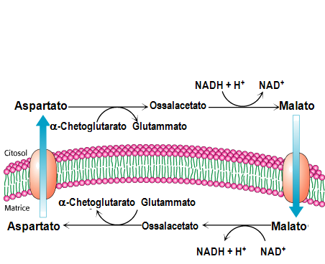
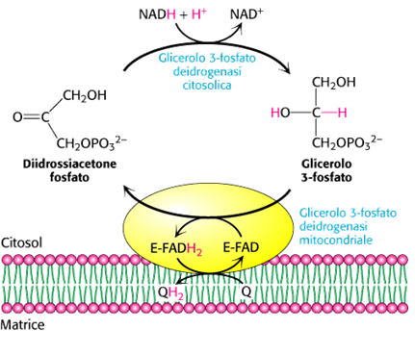
    Catena di trasporto degli elettroni − utilizzo di NADH citosolico
NADH prodotto nel CK (o β-ox acidi grassi) passa i 2e⁻ che trasporta al Complesso I dal lato della matrice mitocondriale. NADH prodotto durante la glicolisi è sul lato citoplasmatico e non può entrare nel mitocondrio perché non c’è un sistema di trasporto. Il suo potenziale riducente è immesso nella catena di trasporto di elettroni mediante due sistemi navetta:
Sistema navetta del glicerolo 3-fosfato
Sistema navetta malato-aspartato
N.B. NADH → FADH₂, e quindi si perde parte dell’energia, che è il costo per trasportare NADH contro un gradiente di concentrazione.
Funziona se il rapporto NADH/NAD⁺ è più alto nel citosol che nella matrice

Slide 31
    stechiometria e bilancio energetico
Via metabolica | Navetta Glicerolo-3-P | Navetta malato-Asp
Glicolisi / fosf. ossid.
Reaz. 1 | -1 ATP | -1 ATP
Reaz. 3 | -1 | -1
Reaz. 6 --> 2 NADH | +3 | +5
Reaz. 7 (2 x 1,3-BPG) | +2 | +2
Reaz. 10 (2 x 1,3-PEP) | +2 | +2
Decarboss. ridutt. piruvato + fosf. ossid.
2 NADH | +5 | +5
Ciclo di Krebs + fosf. ossid.
Reaz. 5 Succ.CoA -> GTP ( x 2) | +2 | +2
Reaz. 3 Isocitrato ->NADH ( x 2) | +5 | +5
Reaz.4 -chetoglut. -> NADH ( x 2) | +5 | +5
Reaz. 6 succinato -> FADH2 ( x 2) | +3 | +3
Reaz. 8 malato -> NADH ( x 2) | +5 | +5
Resa netta | 30 | 32

Slide 32
    Efficienza della respirazione cellulare
parte del gradiente protonico serve per la traslocazione ATP/ADP nelle cellule
eucariotiche (quelle procariotiche producono ca. 38 ATP).
L'idrolisi di ogni ATP produce ca.12 kcal/mol di energia libera in condizioni fisiologiche,
x 32 = 384 kcal/mol
La completa ossidazione di glucosio si calcola fornisca 700 kcal/mol.
Efficienza della respirazione ≈ 55%. Questo è il risultato di miliardi di anni di
evoluzione molecolare.

Slide 33
    Regolazione della respirazione cellulare
La concentrazione di ATP detta il passo per la velocità del trasferimento di elettroni nella catena → se non faccio ATP gli elettroni non passano
→ regolazione risente dello stato energetico
Veleni come cianuro, azide e monossido di carbonio interferiscono con la catena di trasporto reagendo con gruppi eme della citocromo ossidasi.
Disaccoppianti: nel grasso bruno, la termogenina permette il flusso di H+ da fuori a dentro la matrice, generando calore.

Slide 35
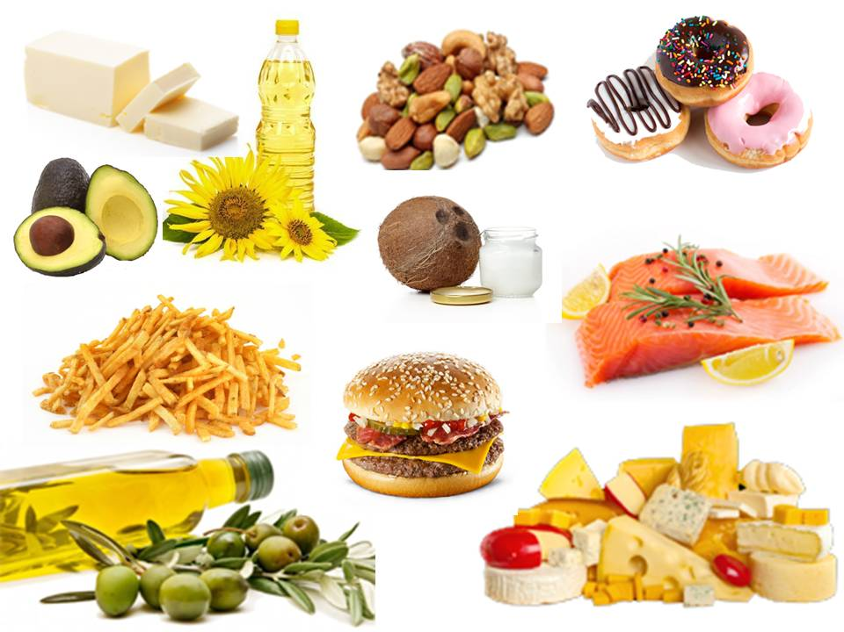
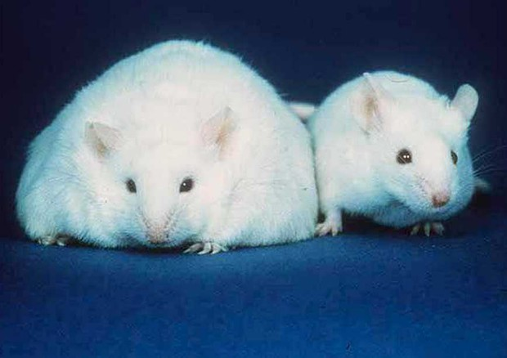
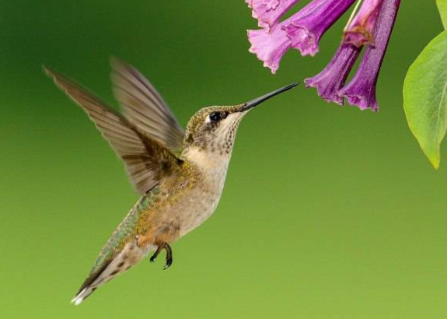
Metabolismo degli acidi grassi
Componenti di membrane
Utilizzati per modificazioni delle proteine
Usati come messaggeri intracellulari
Scorte combustibili → molto ridotti, anidri → alta resa e basso «ingombro» (11kg vs 64 kg /70kg)

Slide 36
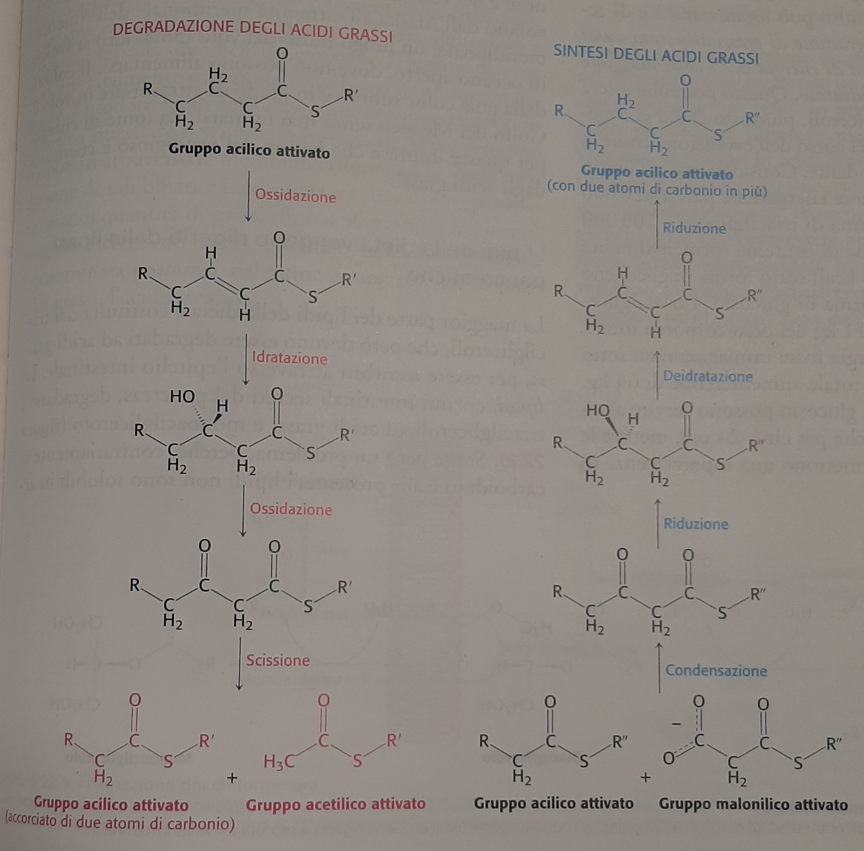

Slide 37
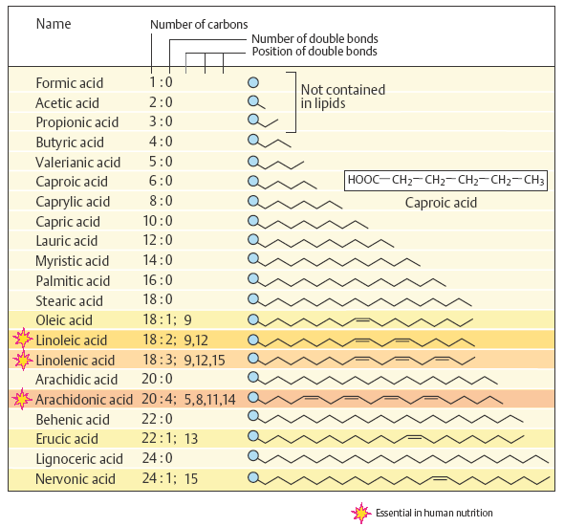
    acidi grassi - caratteristiche e nomenclatura
Nome comune
N° di carboni
Nome IUPAC
riferimento
al carbonile
rif. a
ω
N° di doppi legami
posizione doppi legami
n
-tetradecanoato
14
:0
n
-esadecanoato
16
:0
n
-ottadecanoato
18
:0
ω
9-ottadecenoato
18
:1
Δ
9
18
:1 (
ω
-9)
9,12-ottadecenoato
18
:2
Δ
9,12
18
:2 (
ω
-6)
9,12,15-ottadecenoato
18
:3
Δ
9,12,15
18
:2 (
ω
-3)
acidi grassi essenziali

Slide 38
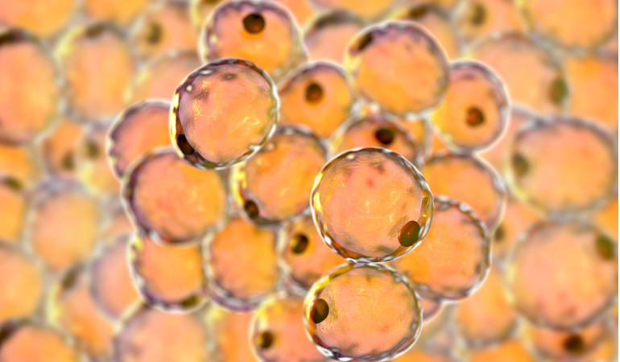
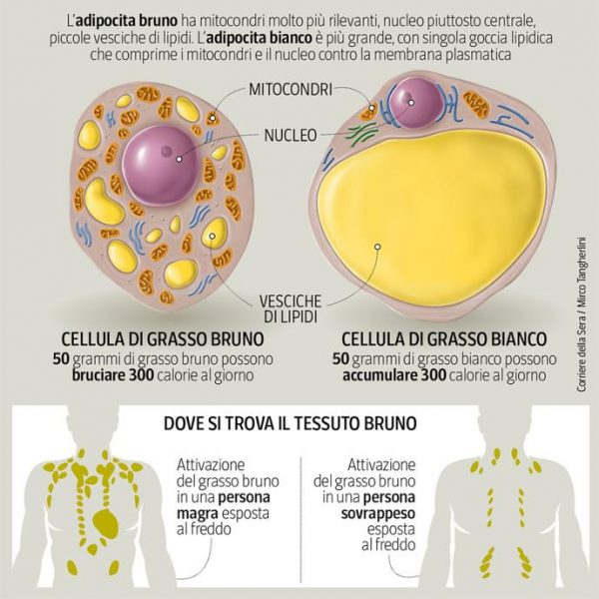
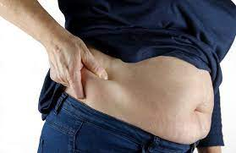
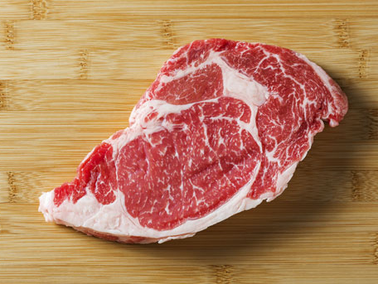
Riserve endogene
Adipociti
Grasso sottocutaneo e viscerale
Riserva muscolare

Slide 39
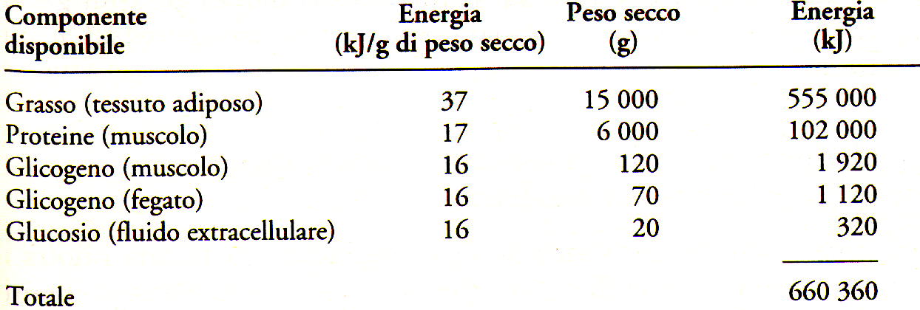
Gli acidi grassi come fonte di energia
AG1
CATABOLISMO DEGLI ACIDI GRASSI ASSUNTI CON LA DIETA
(sotto forma di triacilgliceroli - trigliceridi)
I trigliceridi ingeriti con la dieta sono degradati principalmente a livello del duodeno
Le condizioni alcaline favoriscono l’azione della lipasi pancreatica (idrolisi AG1 e AG3) e di esterasi aspecifiche (AG2), con l’ausilio dei sali biliari (sali carbossilici con scheletro steroideo e con ruolo emulsificante, che trasportano gli AG ai villi intestinali).
Nelle cellule epiteliali si riformano trigliceridi che si associano a lipoproteine per il trasporto ai tessuti mediante i vasi linfatici ed il sistema circolatorio
AG2
AG3

Slide 40
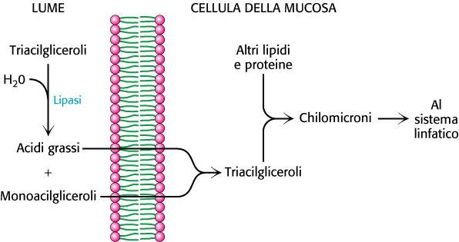
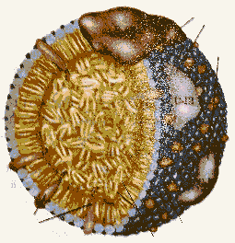
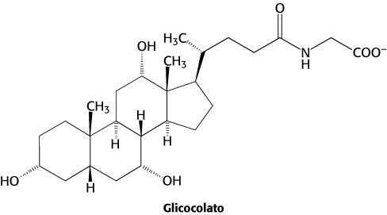
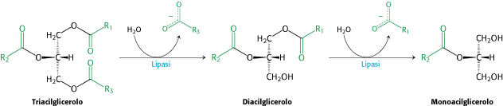
    Catabolismo degli acidi grassi esogeni
villi intestinali
DUODENO
Lipasi pancreatica
emulsione con
sali biliari
fosfolipidi
trigliceridi
colesterolo
apolipoproteine
R₁
R₃
R₁
R₁
R₂
R₂
R₂
R₃

Slide 41
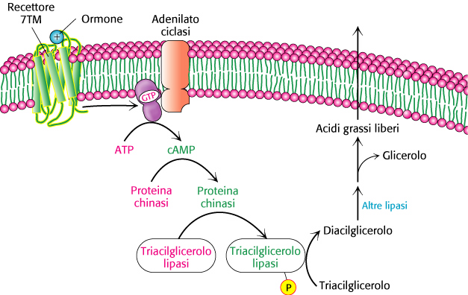
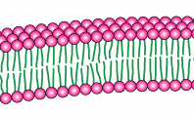


    Catabolismo degli acidi grassi endogeni (tessutali)
Una cascata di trasduzione del segnale mediata da cAMP attiva la PK cAMP dipendente
la PK attiva la triacilglicerolo lipasi, selettiva per AG legati a C1 o C3 del glicerolo.
subentrano poi in ordine la diacilglicerolo lipasi e la monoacilglicerolo lipasi.
gli AG liberi passano nel sangue dove si associano con la siero albumina
l’insulina, che indica abbondanza di altre fonti di AcCoA e NADH, agisce su un recettore che porta all’attivazione di una fosfatasi che disattiva la triacilglicerolo lipasi
ormone
(insulina)
ormone
(adrenalina,
glucagone)
recettore
tirosina
chinasico
→ glicolisi
i
a
i
a
Proteina fosfatasi
Proteina fosfatasi
i
a
a
Proteina fosfatasi

Slide 42





Trasporto di acil-CoA ai mitocondri
l’attivazione dell’AG ① avviene a livello della membrana mitocondriale esterna, mentre la β-ossidazione ⑤ avviene nella matrice del mitocondrio,
acil-CoA non ha un trasportatore transmembrana.
nel citosol, gli AG si coniugano alla carnitina, (composto zwitterionico derivato da Lys) in una reazione catalizzata dalla carnitina aciltrasferasi I ②
una traslocasi traferisce l’acilcarnitina alla matrice (sistema di antiporto con la carnitina libera) ③
l’acilcarnitina mantiene l’elevato potenziale di trasferimento del legame fosfato e passa l’AG a CoA nella matrice mitocondriale, in una reazione catalizzata dalla carnitina aciltrasferasi II ④
AG
O
H
-
(
C
H
)
N
+
C
H
C
H
C
H
C
O
O
3
3
2
2
carnitina

Slide 43





Cicli di ossidazione
    β-ossidazione della catena idrocarburica
acil-CoA saturo è degradato in cicli di 4 reazioni
(5) ossidaz. catalizzata dalle acil-CoA deidrogenasi (diverse per AG con 4-6, 6-14 oppure 14-18 C) e si forma trans enoil-CoA, con FADH₂ come accettore di e⁻
( ≡ complesso II → CoQ → complesso III )
(6) idratazione a L-3-idrossiacil-CoA, reazione altamente stereospecifica catalizzata dalla enoil CoA idratasi
(7) ossidaz. catalizzata dalla L-3-idrossiacil CoA deidrogenasi produce 3-chetoacil CoA e NADH → comp I. Specifica per l'isomero L del substrato
(8) Il gruppo tiolico di un’altra molecola di CoA si inserisce nel chetoacil-CoA a livello del C_{b,} staccando un Ac-Coa. Catalizzata dalla b-chetotiolasi.
Il ciclo riparte - AG meno 2 C.

Slide 44
    β-ossidazione degli acidi grassi - stechiometria e bilancio energetico
Ciascun ciclo di ossidazione produce 1 FADH₂, 1 NADH ed 1 Ac-CoA.
Per il palmitato (C16), 6 reazioni portano a C4-CoA che poi viene scisso in 2 Ac-CoA nell’ultima reazione. Sono quindi prodotti 7 NADH, 7 FADH₂ e 8 Ac-CoA
ogni Ac-CoA che entra direttamente nel ciclo di Krebs produce 3 NADH, 1 FADH₂ e GTP/ATP, quindi:
24+7 = 31 NADH = 77.5 ATP (2.5 ATP/NADH)
8+7 = 15 FADH₂ = 22.5 ATP (1.5 ATP/FADH₂)
8GTP = 8ATP
    108 ATP + 130 H₂0
-2 ATP (formazione palmitoil-CoA) = 106 ATP + 130 H₂0
(C)_{n}acilCoA + FAD + NAD⁺ + H₂0 + CoA → (C)_{n-2}acilCoA + FADH₂ + NADH + Ac-CoA + H⁺
(C)₁₆CoA + 7FAD + 7NAD⁺ + 7H₂0 + 7CoA → 8 AcCoA + 7FADH₂ + 7NADH + 7 H⁺
NADH/FADH2 + ½O₂ + H+→ NAD⁺ + H₂0
ADP+Pi → ATP + H₂0, 2H₂0 sono consumate dal CK
H₂O
( 31 + 15 + 77.5 + 22.5 -16)

Slide 46
Ripassone:
(A Biologist's) St. Patrick's Day Song
https://www.youtube.com/watch?v=L6dzUOYTQtQ

Slide 49

    Potenziali Redox
Il potenziale redox è un valore elettrochimico che prende in considerazione una coppia di reazioni redox del tipo:
X⁻ → X + e⁻ & Z⁺ + e⁻ → Z
che combinate danno
X⁻ + Z⁺ → X + Z
La semicella elettrolitica contiene i componenti della reazione X → X⁻ in condizioni standard (concentrazione di 1M) ed è collegata alla semicella di riferimento anch’essa con i componenti in condizioni standard (H⁺ = 1M, H₂ = 1 Atm).
X⁻ → X + e⁻
H⁺ + e⁻ → ½ H₂
La semicella di riferimento, per definizione ha un voltaggio = 0 volt
X⁻ → X + e⁻ E_{o}' negativo (elettroni scorrono dalla cella)
H⁺ + e⁻ → ½ H₂ E_{o}' = 0 (per convenzione)
H⁺ + X⁻ → X + ½ H₂ ΔEo' (negativo)

Slide 50

Il flusso utilizza il potenziale redox calante dei trasportatori per e⁻ in 4 complessi proteici della mambrana mitocondriale, che lavorano in tandem, connessi da due navette per e⁻
Complesso I
NADH → ⁺ + H⁺ + 2e⁻ - 0.32V
FADH₂ → FAD⁺ + 2H⁺ + 2e⁻ ≅ - 0.22V
Fe³⁺ (Fe/S) + e⁻ → Fe²⁺ (Fe/S) → -0.35 +0.3 V
CoQH₂ → CoQ + e⁻ +0.05 - +0.2 V
Fe²⁺ (eme) → Fe³⁺ (eme) + e⁻ - 0.1 - + 0.3 V
Cu⁺ → Cu²⁺ ~ + 0.3 V
Fe²⁺ (eme) → Fe³⁺ (eme) + e⁻ - 0.3 - + 0.4 V
½O₂ + 2H⁺ + 2e⁻ → H₂O 0.8V
Complesso III
Complesso II
Complesso IV
Reazione redox globale:
½O₂ + NADH + H⁺ → H₂O + NAD⁺
0.82 + 0.32 = + 1.14 V

Slide 51

    Meccanismo d’azione dell’ATP sintasi
L= loose (lassa)
T = tight (serrata)
O = open (aperta

Slide 52
    Stechiometria della fosforilazione ossidativa e bilancio energetico
Il rapporto P/O e il numero di ATP prodotte per coppia di elettroni che transitano nella catena di trasporto. Il rapporto non è ancora bene definito. Prendiamo per buoni le seguenti stime:
1O protoni sono pompati fuori dal mitocondrio per paio di elettroni che transitano nella catena di trasporto di elettroni.
1 ATP si forma per ogni 3 protoni che rientrano attraverso l’ATP sintasi
+ 1 protone necessario per trasporto al citopalsma
NADH mitocondriale → 2 e⁻ →10 H⁺ P/O = 2.5 (anche NAHD citosolico se usa il sistema navetta
malato-aspartato)
FADH2 → 2 e⁻ →6 H⁺ P/O = 1.5 (anche NAHD citosolico se usa il sistema navetta
navetta glicerolo 3-fosfato)
Il numero netto di ATP prodotti dall'ossidazione completa di una molecola di glucosio, utilizzando queste stime varia quindi da 30 a 32 (nelle cellule eucariotiche).

